Slide 1


S’OUVRE LA ROSE

Slide 2

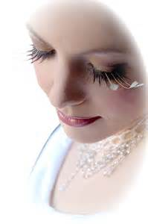
Féminine, toute grâce, s’ouvre la rose
Dont l’éclat velouté sourit au soleil

Slide 3


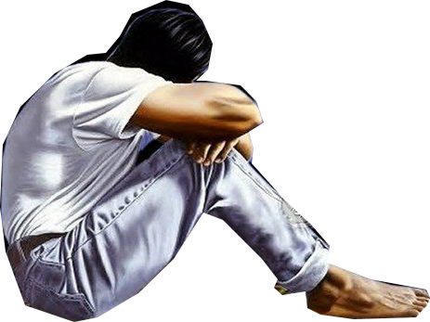
Au moment où j’émerge du sommeil
Quand les rideaux semblent moroses

Slide 4

Fragrance de toute douceur, s’ouvre la rose
Beauté fragile qui ce matin s’épanouit

Slide 5

Lorsque la rosée se sublime à l’infini
Et que mon regard sur la fleur se pose

Slide 6
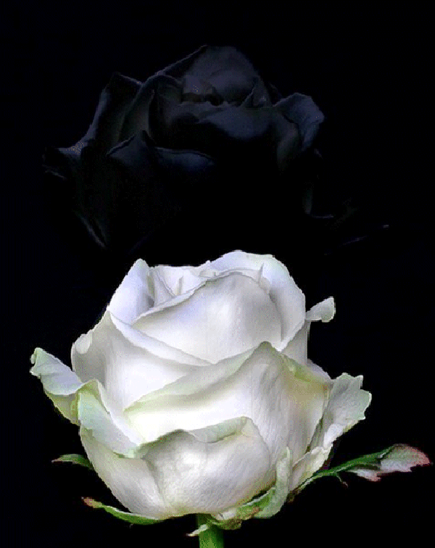

Flaveur, don de la nature, s’ouvre la rose
Au bourdonnement serein de l’abeille

Slide 7
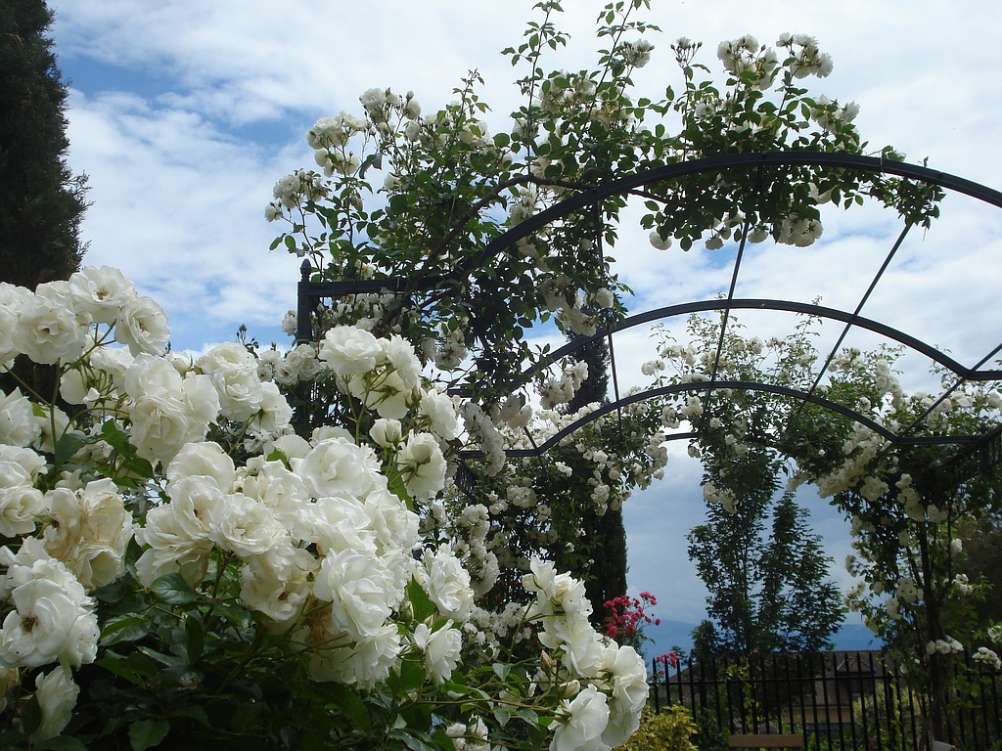

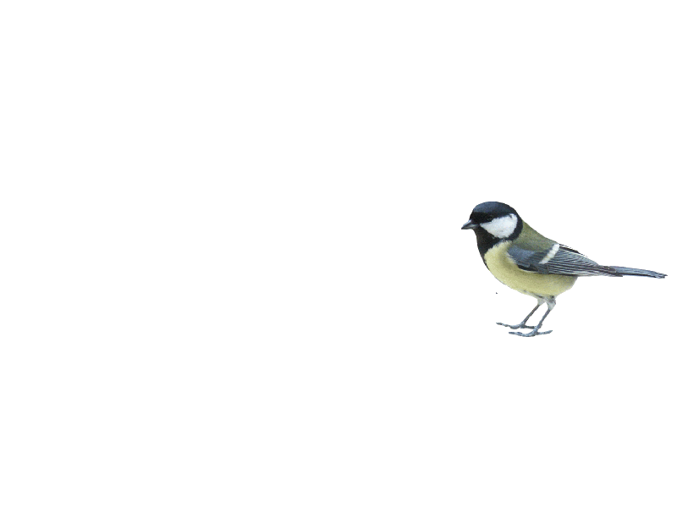
Dans le jardin je vais et m’émerveille
La journée commence en apothéose !
(Malices)
25/07/2016

Slide 8

CRÉATION MALICES / CHRYSANGE
http://poetessechrys.vip-blog.com/

